Slide 1



apresentam

Slide 2

DIABETES: Aperfeiçoamento no Registro dos Indicadores de Rastreamento e Diagnóstico
Enf. Dra. Priscila Juceli Romanoski
Nut. Me. Analaura Ribeiro Pereira

Slide 3

OBJETIVO: Aperfeiçoar o registro dos indicadores referente ao rastreamento e diagnóstico da pessoa com Diabetes, através de ferramentas apropriadas que garantam a estratificação e acompanhamento dessa população.
Módulo 01:
Epidemiologia e conceitos atuais
Linha de Cuidado à pessoas com Diabetes Mellitus
Rastreamento e Diagnóstico
Estratificação de risco
Ações de promoção da saúde e prevenção de agravos
Módulo 02:
Sistema de Informação
Indicador de Desempenho
Impacto do Registro Profissional
Acompanhamento da Pessoa com Diabetes

Slide 4
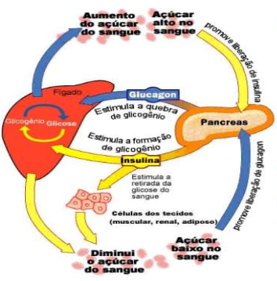
DIABETES (Diabetes mellitus)
É uma doença causada pela produção insuficiente ou má absorção de insulina, hormônio que regula a glicose no sangue e garante energia para o organismo.
O diabetes pode causar o aumento da glicemia e as altas taxas podem levar a complicações no coração, nas artérias, nos olhos, nos rins e nos nervos. Em casos mais graves, o diabetes pode levar à morte.
Diabetes tipo 2 → 90 a 95% dos casos
Fonte: SBD, 2023; BRASIL, 2023

Slide 5

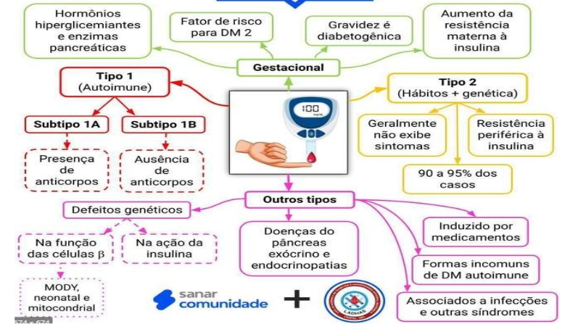
DIABETES - Classificação

Slide 6
DIABETES
Aproximadamente 537 milhões de adultos (20-79 anos) vivem com diabetes.
Prevê-se que o número total de pessoas com diabetes aumente para 643 milhões em 2030 e 783 milhões em 2045.
3 em cada 4 adultos com diabetes vivem em países de baixa e média renda
Quase 1 em cada 2 (240 milhões) adultos que vivem com diabetes não são diagnosticados.
Diabetes causou 6,7 milhões de mortes.
Fonte: SBD, 2019-2020; IDF,2023
Notes:
Diabetes mellitus → diabetes
HAS → HA

Slide 7
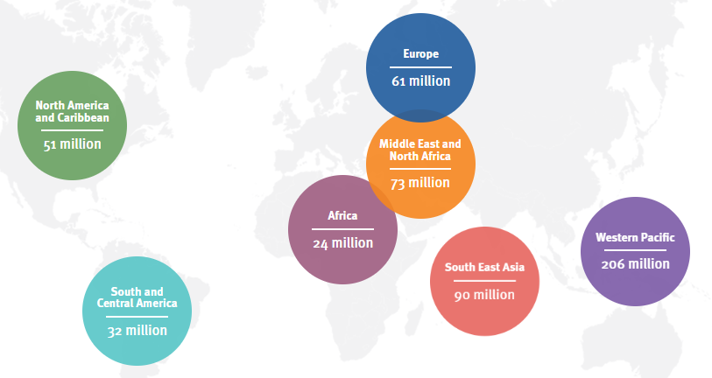
Diabetes em 2045
Cresce o número de diabetes entre os jovens.
Condição associada à obesidade
30% dos jovens sobrepeso
40% não pratica atividade física.
69 milhões
Aumento de 13%
63 milhões
Aumento de 24%
136 milhões
Aumento de 87%
55 milhões
Aumento de 134%
152 milhões
Aumento de 68%
49 milhões
Aumento de 50%
260 milhões
Aumento de 27%
Fonte: SBD, 2023; IDF, 2023

Slide 8

Cenário do diabetes
Grave problema de saúde pública
Diabetes
Registros incipientes
Subdiagnóstico
Acompanhamento fragilizado
Ações de rastreamento pontuais
Desafio na adesão ao tratamento e mudança de hábitos
Fonte: SBD, 2023

Slide 9

DCNT/CCNT
DCNT/CCNT → 75% das mortes no país
Objetivos de Desenvolvimento Sustentável (ODS), da Organização das Nações Unidas (ONU) de, até 2030, reduzir em um terço a mortalidade prematura por doenças crônicas não transmissíveis via gerenciamento e redução de riscos.
Cenário Pós-pandemia e CCNT
Aumento em 21% no consumo de bebidas alcoólicas (5 ou mais doses numa mesma ocasião);
7% jovens utilizam cigarro eletrônico (18-24 anos);
Queda e baixa cobertura vacinal;
Distúrbios do sono raramente valorizados nas consultas profissionais (apneia obstrutiva);
https://www.forumdcnts.org/

Slide 10
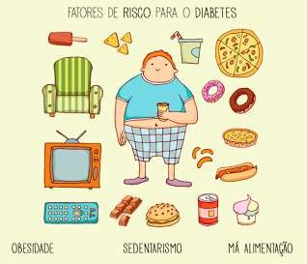
Diabetes e complicações
Causas mortalidade prematura:
1ª Hipertensão arterial - Estratificação da DCV - APS
2ª Tabagismo
3ª Glicemia elevada (Diabetes)
Será que nós gestores e profissionais da saúde estamos cientes desses indicadores e do impacto da APS?

Slide 11

O que priorizar no cenário atual e pós pandêmico?
Implementação da Linha de cuidado (Regionais e municípios).
Ampliar e otimizar o rastreamento (Questionário FINDRISC e ações em saúde).
Implementar a estratificação de risco (Gestão da população com diagnóstico).
Ações de promoção da saúde e prevenção de agravos

Slide 12
Implementação da
Linha de Cuidado
Em implementação nas regionais Extremo Oeste, Oeste e Xanxerê.
Processo para a implementação:
Realizar diagnóstico situacional das regiões de saúde (via sistema de dados);
Deliberar em Comissão Intergestores Regional (CIR);
Formar um Grupo Condutor Regional
Construir um plano de ação regional; e
Qualificar os profissional de saúde.
Publicada em 2018

Slide 13

2. Ampliar e otimizar o rastreamento
Quase 50% da população que tem diabetes ainda não sabe do diagnóstico.
Confirmação diagnóstica:
Exames laboratoriais:
Glicemia de jejum
Hemoglobina glicosilada
TTOG (Teste de tolerância oral à glicose)
Fonte: Santa Catarina, 2018

Slide 14
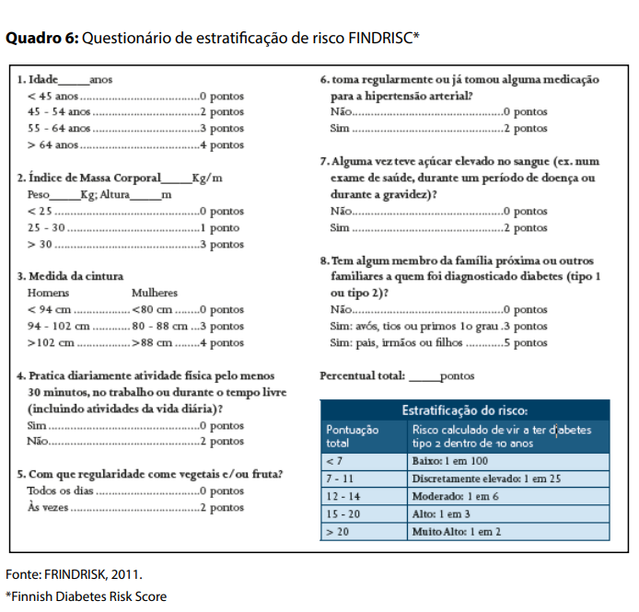
2. Ampliar e otimizar o rastreamento
Disponível na Linha de cuidado e no site da Sociedade Brasileira de Diabetes
https://diabetes.org.br/calculadoras/findrisc/
Pode ser aplicado durante a primeira avaliação na UBS ou por profissional capacitado;
Requer avaliação da pontuação e orientações/ encaminhamentos conforme o risco identificado.
Fonte: Santa Catarina, 2018

Slide 15
2. Ampliar e otimizar o rastreamento
O rastreamento em pessoas assintomáticas está indicado em todos os adultos a partir dos 45 anos ou naqueles com sobrepeso (IMC ≥25 kg/m2) e mais um fator de risco para Diabetes tipo 2.
1. O rastreamento deve ser realizado em todos os indivíduos com sobrepeso (IMC ≥ 25 kg/m²) e com fatores de risco adicionais:
Sedentarismo
Familiar em primeiro grau com DM
Mulheres com gestação prévia com feto com ≥ 4 kg ou com diagnóstico de DM gestacional
Hipertensão arterial sistêmica (≥ 140/90 mmHg ou uso de anti-hipertensivo)
Colesterol HDL ≤ 35 mg/dL e/ou triglicerídeos ≥ 250 mg/dL
Mulheres com síndrome dos ovários policísticos
Outras condições clínicas associadas à resistência insulínica (ex.: obesidade III, acantose nigricante)
História de doença cardiovascular.
2. Na ausência dos critérios acima, o rastreamento do DM2 deve ser iniciado a partir dos 45 anos.
3. Se os resultados forem normais, o rastreamento deve ser repetido a cada 3 anos, considerando maior frequência dependendo dos fatores de risco iniciais.
4. Em pacientes com pré-diabete (HbA1c entre 5,7% e 6,5%, TDG ou GJA em exame prévio) os exames devem ser repetidos anualmente.
Fonte: Santa Catarina, 2018; CONITEC, 2020

Slide 16
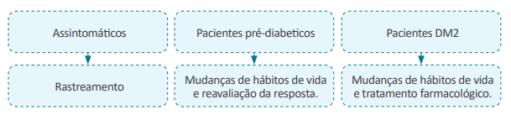
Diagnóstico
O diagnóstico compreende três importantes grupos para respectivas recomendações de prevenção, monitoramento ou tratamento.
Adesão ao tratamento
Fonte: CONITEC, 2020

Slide 17


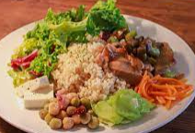

Adesão ao tratamento
Indicação de curso para profissionais de saúde!!!
Fonte: Thttps://cursos.campusvirtual.fiocruz.br/course/view.php?id=972

Slide 18
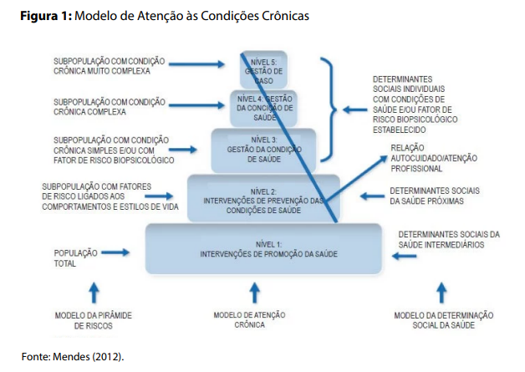
3. Implementar a estratificação de risco
MACC
Organiza o fluxo de atendimento da pessoa com Condição Crônica
Gestão populacional

Slide 19
3. Implementar a estratificação de risco
NÍVEL 1 | NÍVEL 2 | NÍVEL 3 | NÍVEL 4 | NÍVEL 5
Pessoa sem fator de risco relacionado | Pessoa com fatores de risco, sem CC diagnosticada | Pessoa com CC diagnosticada e compensada | Pessoa com CC descompensada ou alto risco para descompensar e/ou complicações | Pessoa com CC complexa, muito alto risco para internações
 | Sobrepeso, sedentarismo, má alimentação, tabagista | Uma ou mais CC compensada, sem complicações relacionadas - pessoa com adesão ao tratamento | Uma ou mais CC descompensada, exames alterados e/ou complicações associadas | CC descompensadas Internações recentes nos últimos 12 meses ou alta probabilidade de internação
Ações de promoção da saúde e qualidade de vida | Prevenção das CC com ações voltadas a mudança de hábito, vigilância em saúde e oficinas | Ações de autocuidado apoiado somadas a atenção clínica na APS | Ações de autocuidado apoiado somadas a atenção clínica na APS + Atenção especializada | Ações de autocuidado apoiado somadas a atenção clínica na APS + Atenção especializada + Projeto Terapêutico Singular (PTS)
Consulta anual | Consulta semestral 2/ano | Consulta semestral 2/ano | Consulta quadrimestral 3/ano | Consulta trimestral 4 / ano
A sugestão de consulta aqui apresentada é um modelo, diverge entre os autores e serve para organização do processo de trabalho, devendo prevalecer os atributos da APS, em especial de acesso e longitudinalidade.
Fonte: Adaptado Santa Catarina, 2018.

Slide 20
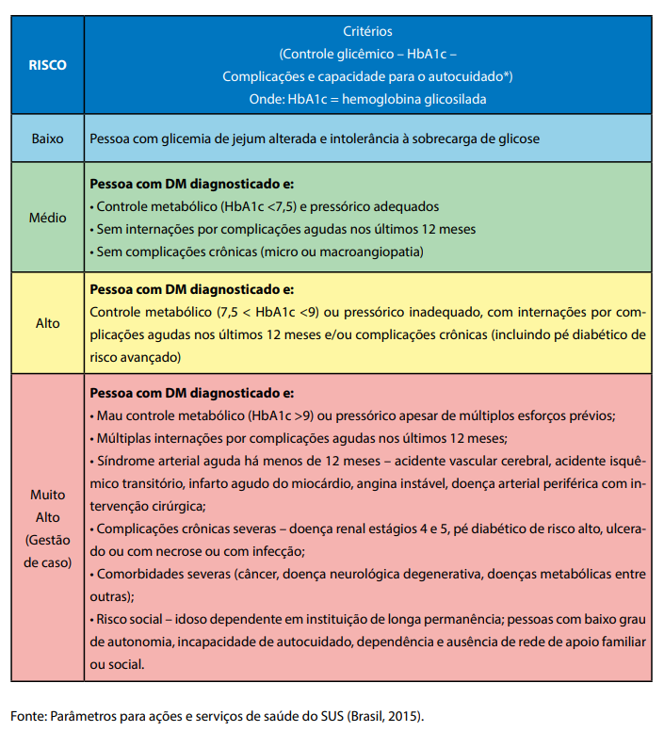
Nível 2
Nível 3: Gestão da condição de saúde
Nível 4: Gestão da condição de saúde
3. Implementar a estratificação de risco
Nível 5: Gestão de caso

Slide 21
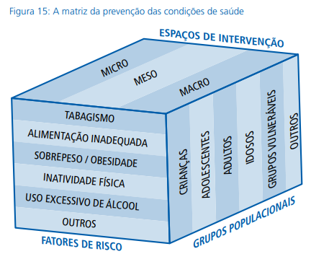
4. Ações de promoção da saúde e prevenção de agravos
Promoção da saúde → Ações intersetoriais: Devem acontecer no micro espaço social, como os de emprego e renda, habitação, segurança alimentar, saneamento, esporte e lazer, educação, assistência social, defesa social, meio ambiente, infraestrutura, cultura e outros.
Prevenção de agravos → Comportamentos e estilos de vida são determinantes sociais importantes das condições crônicas.
Estudos apontam que esses fatores foram responsáveis por 40% das mortes ocorridas nos Estados Unidos.
Considerados as principais causas de morte por câncer em países de baixa e média rendas: o tabagismo por 18% das mortes; o baixo consumo de frutas, legumes e verduras por 6% das mortes; e o consumo excessivo de álcool por 5% das mortes
Fonte: MENDES, 2012.

Slide 22
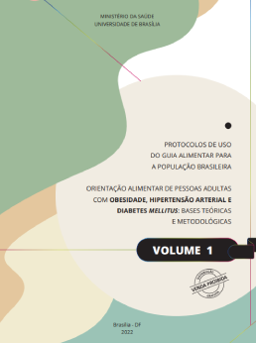

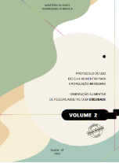

4. Ações de promoção da saúde e prevenção de agravos
https://aps.saude.gov.br/biblioteca/visualizar/MjA5Nw==
https://aps.saude.gov.br/biblioteca/visualizar/MjE2MA==
https://bvsms.saude.gov.br/bvs/publicacoes/fasciculo1_protocolos_alimentar_adultas_obesidade.pdf
http://189.28.128.100/dab/docs/portaldab/publicacoes/instrutivo_abordagem_coletiva.pdf
Site geral com materiais diversos
https://aps.saude.gov.br/biblioteca/index/MQ==/Mg==
Fonte: MENDES, 2012.

Slide 23
Gestão da pessoa com diabetes no contexto da APS
Registros e Indicadores

Slide 24
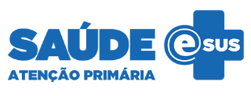
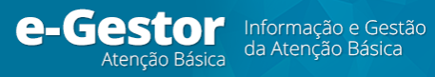
Sistemas de Informação
O e-SUS Atenção Primária (e-SUS APS) é uma estratégia para reestruturar as informações da Atenção Primária em nível nacional.
Proposta de reestruturação dos Sistemas de Informação em Saúde do Ministério da Saúde, entendendo que a qualificação da gestão da informação é fundamental para ampliar a qualidade no atendimento à população.
O e-Gestor AB é uma plataforma que dá acesso aos vários sistemas de informação da Atenção Primária à Saúde(APS).
Gerenciamento de dados da APS pelos gestores e profissionais da saúde, permite o acesso a informações que podem auxiliar na organização e planejamento dos serviços de saúde.
Relatórios Públicos e Acesso Restrito
Financiamento: Credenciamento de Equipes, pagamento/suspensão de pagamento das Equipes que atuam na APS;
Histórico de Cobertura
Bolsa Família

Slide 25
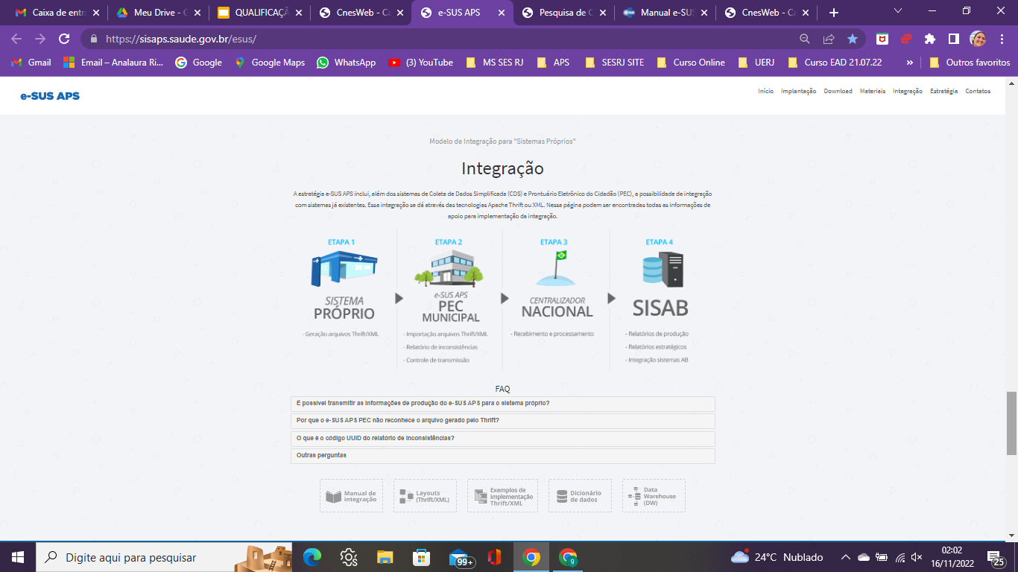
Sistemas de Informação
e-SUS
Sistema Próprio

Slide 26
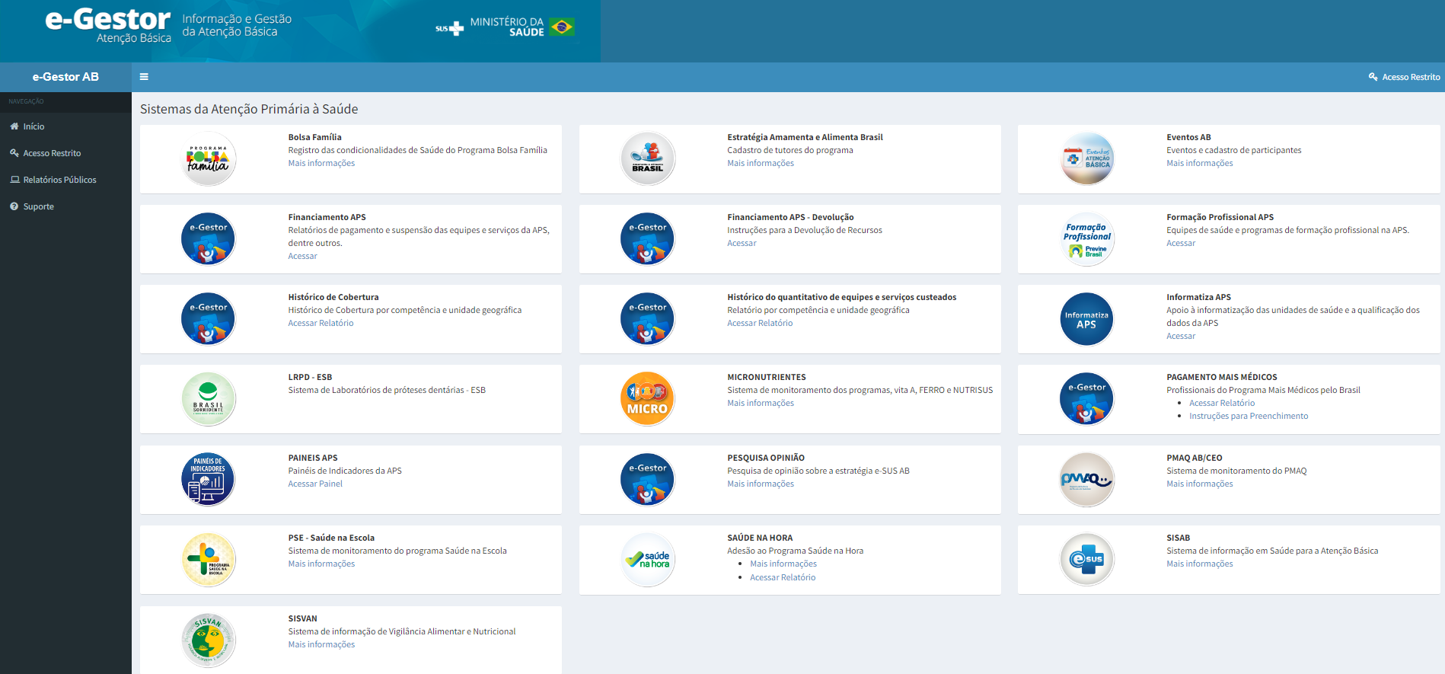
Sistemas de Informação

Slide 27
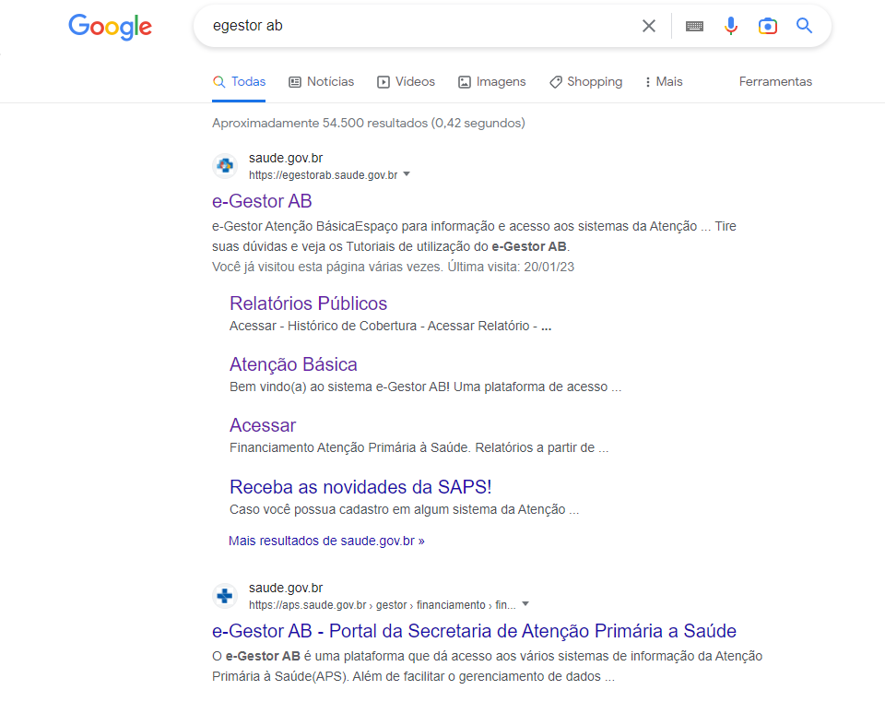
e-Gestor
https://www.goole.com.br/

Slide 28
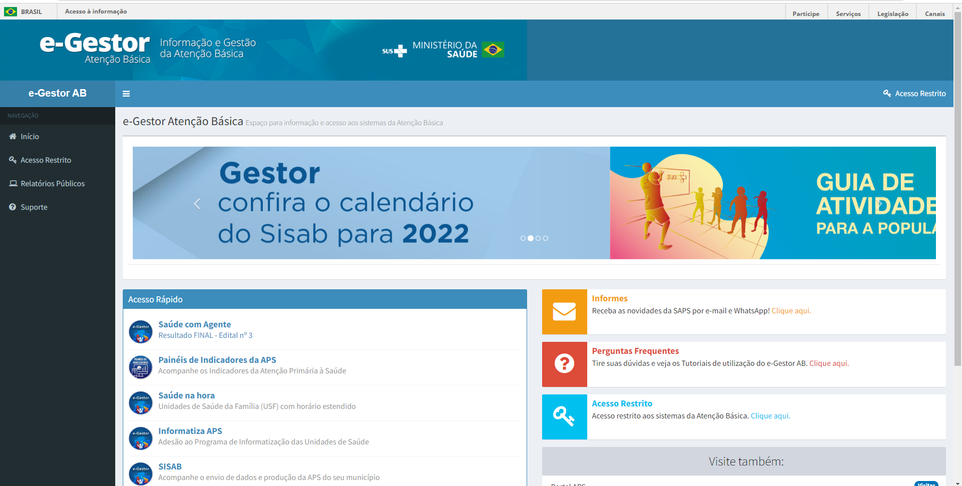
e-Gestor
https://egestorab.saude.gov.br/

Slide 29
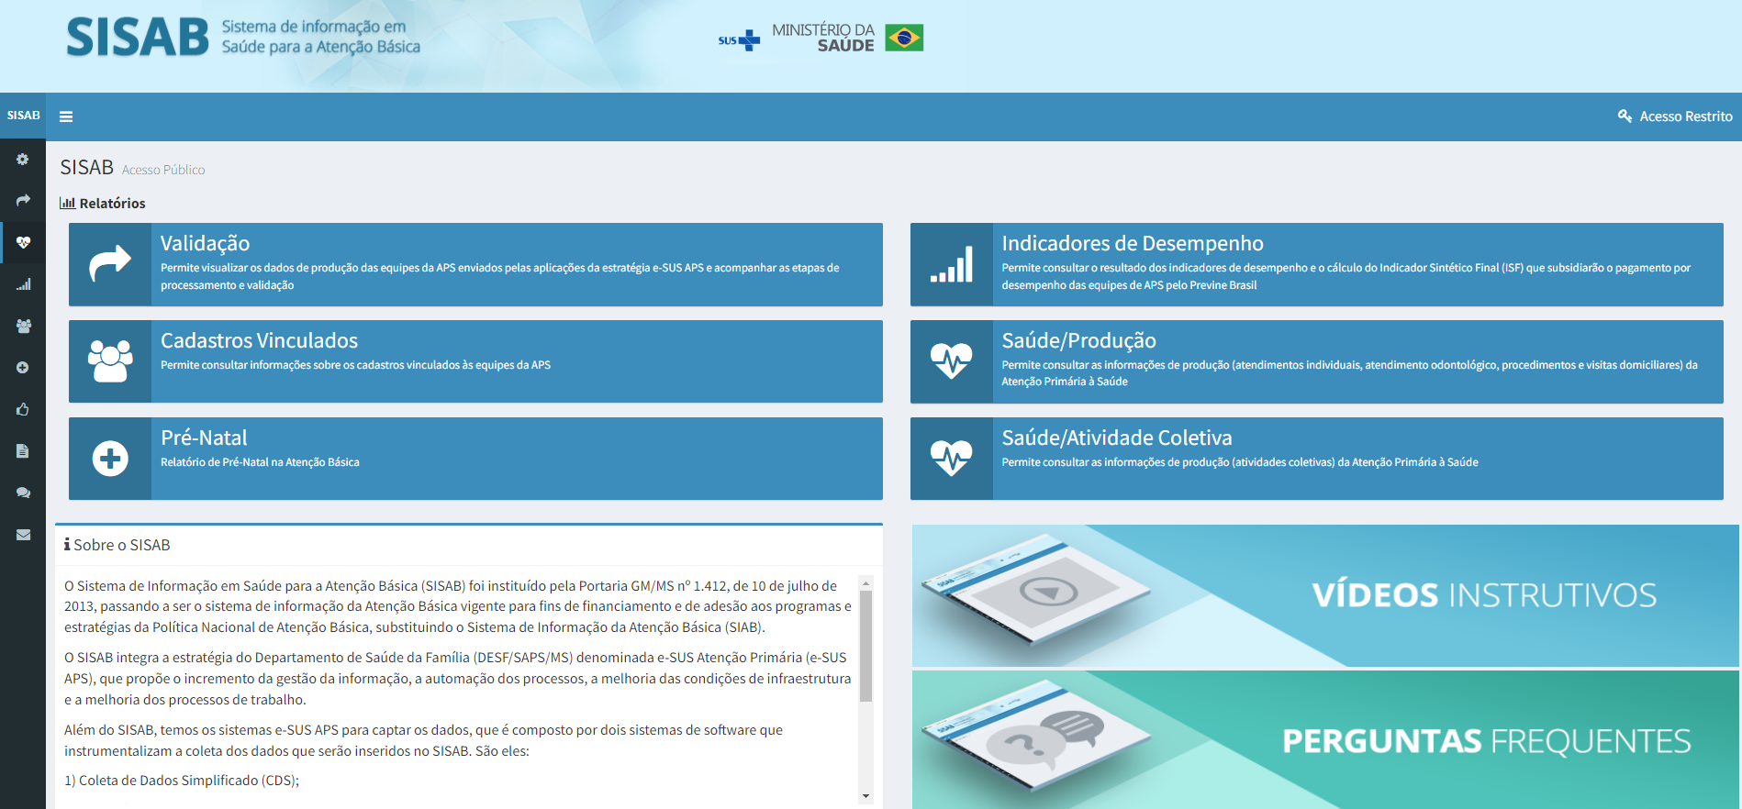
Sistemas de Informação - SISAB

Slide 30
e-Gestor - Acesso Restrito
https://egestorab.saude.gov.br/

Slide 31
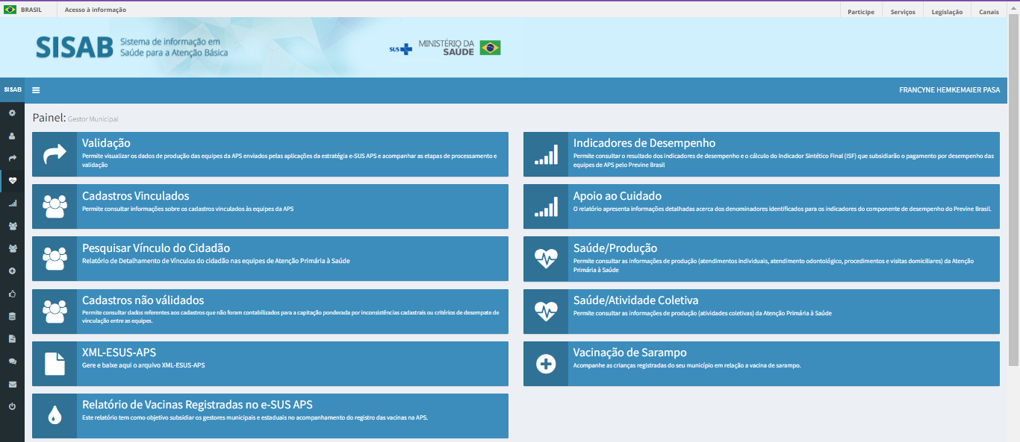
SISAB - Lista de Diabéticos
Acesso Restrito:
Gestor do Programa Municipal
https://sisab.saude.gov.br/index.xhtml

Slide 32
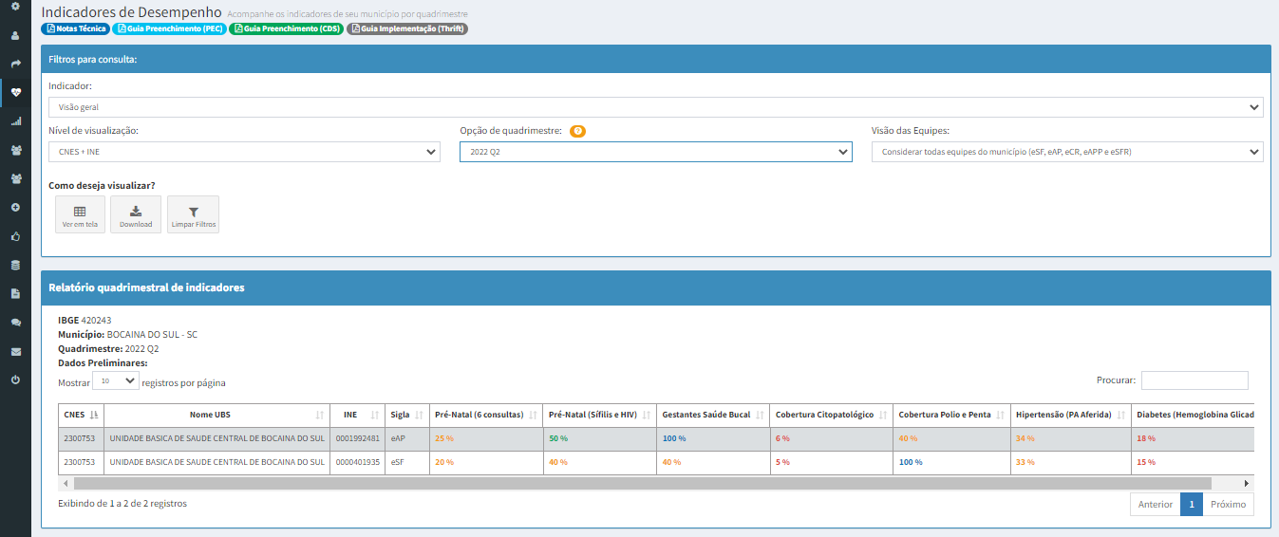
SISAB - Lista de Diabéticos
Guias de Preenchimento no e-SUS ou Prontuário Privado/Próprio
Nota Técnica

Slide 33
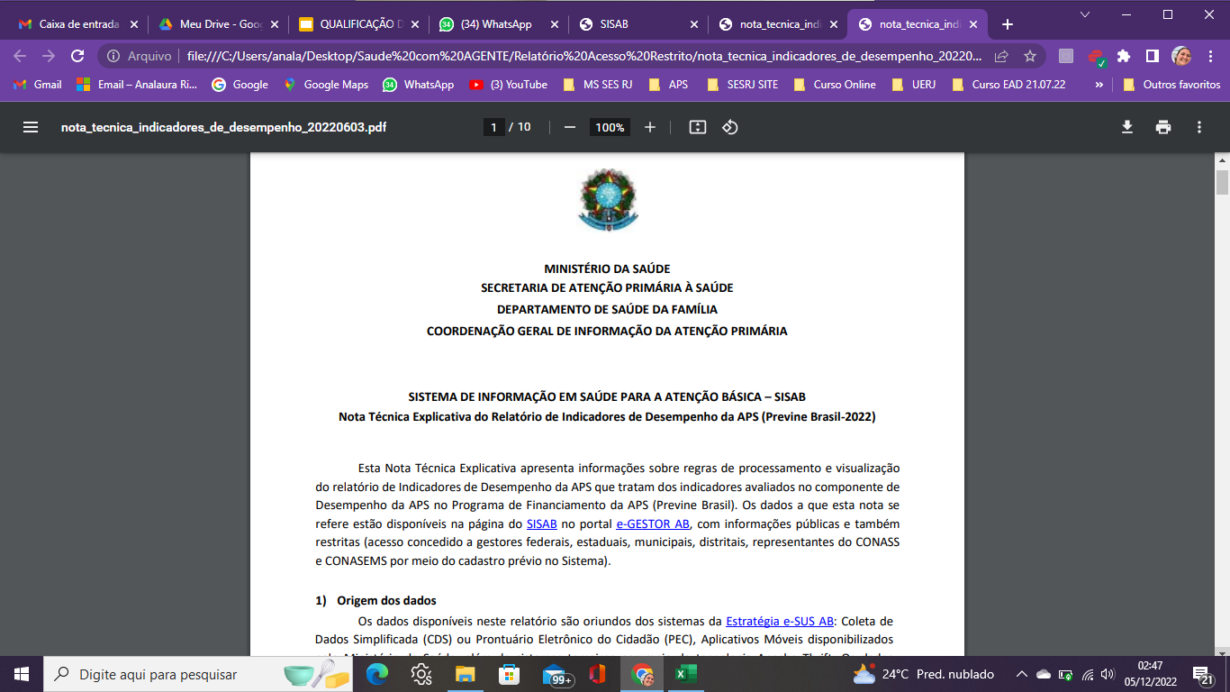
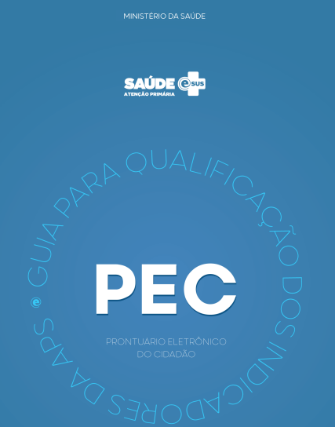
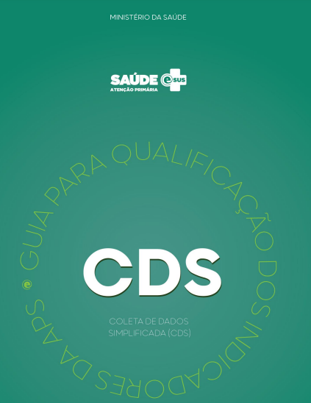
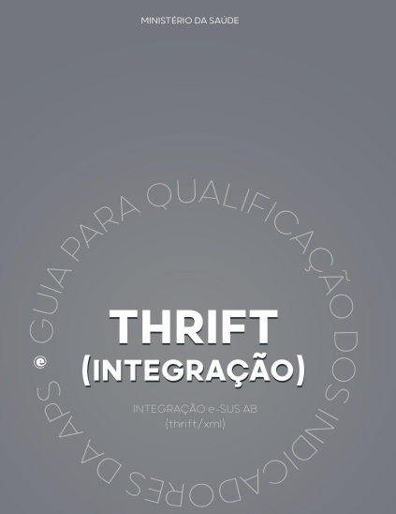
SISAB - Indicadores de Desempenho
https://sisab.saude.gov.br/paginas/acessoRestrito/relatorio/federal/indicadores/indicadorPainel.xhtml

Slide 34
SISAB - Lista de Diabéticos

Slide 35
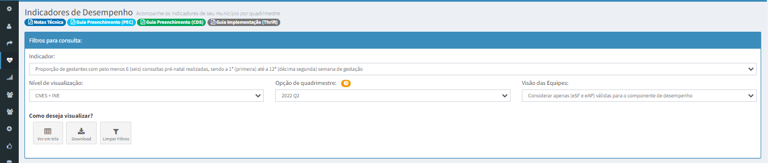
SISAB - Lista de Diabéticos
Clicar CNES + INE
Clicar em um único Quadrimestre
Em Download é possível baixar o arquivo em formato excel
Clicar em Ver em tela

Slide 36
SISAB - Lista de Diabéticos

Slide 37
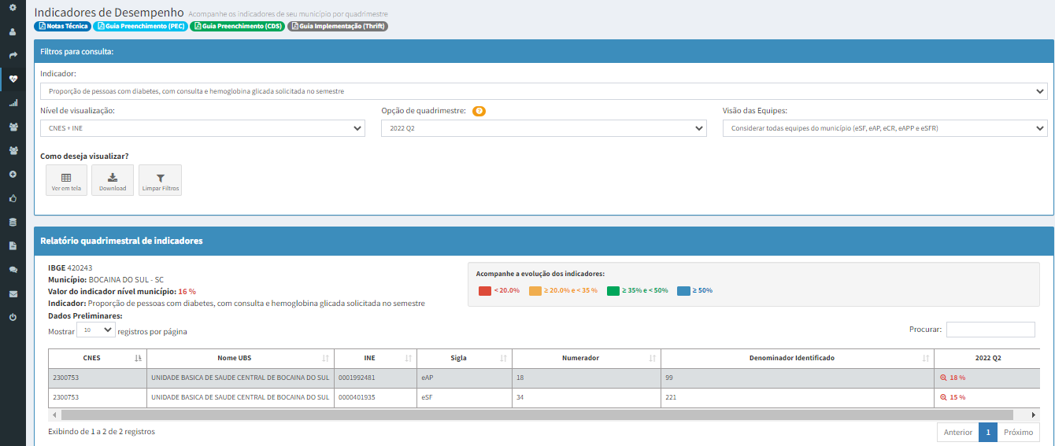
SISAB - Lista de Diabéticos
Clicar na LUPA para visualizar as listagens de usuários
Numerador:
total de usuários cadastrados e vinculados a equipe de saúde da família / de atenção primária que foram acompanhados no quadrimestre
Denominador Identificador:
total de usuários cadastrados e vinculados a equipe de saúde da família / de atenção primária

Slide 38
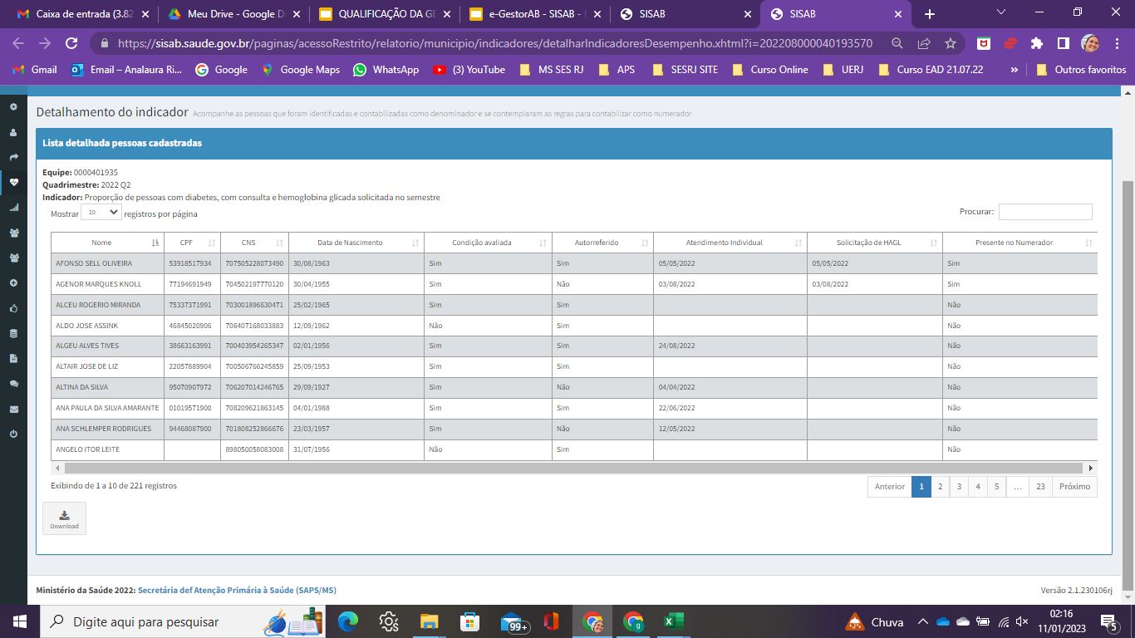
SISAB - Lista de Diabéticos

Slide 39
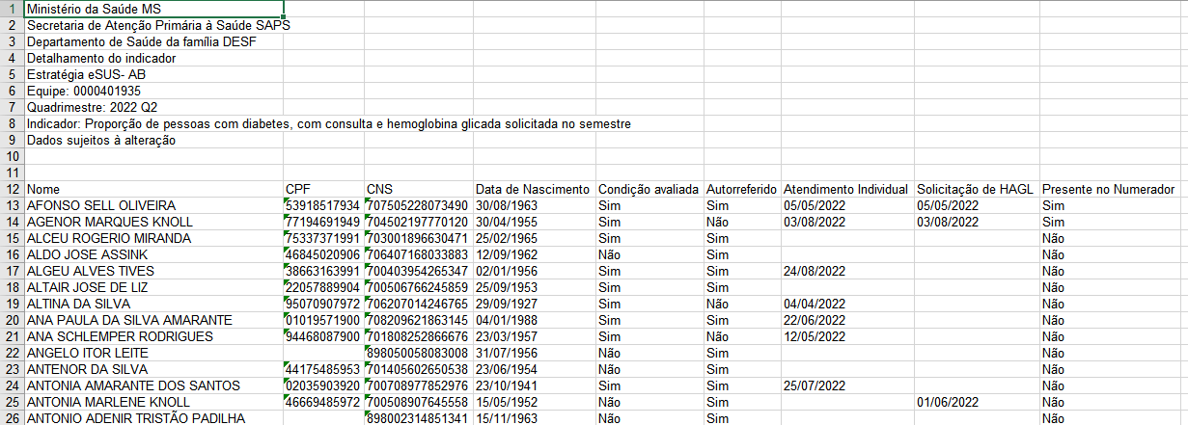
SISAB - Lista de Diabéticos

Slide 40
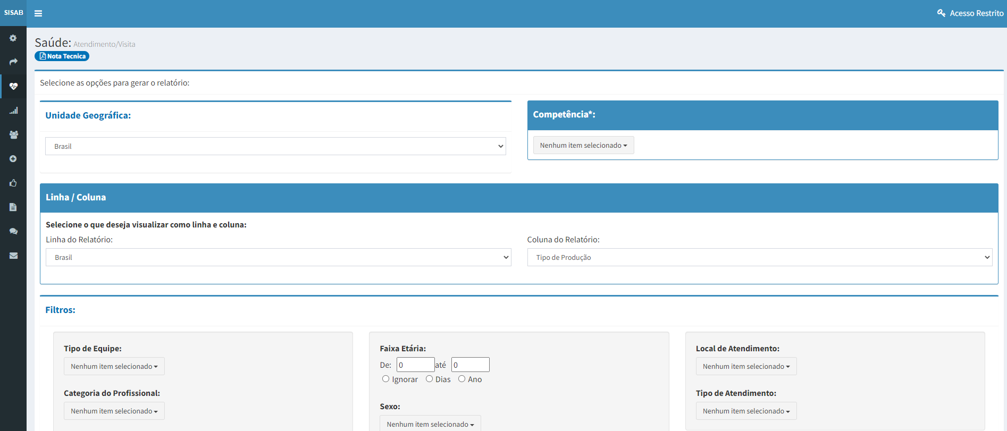
PRODUÇÃO - Atendimentos Diabéticos

Slide 41
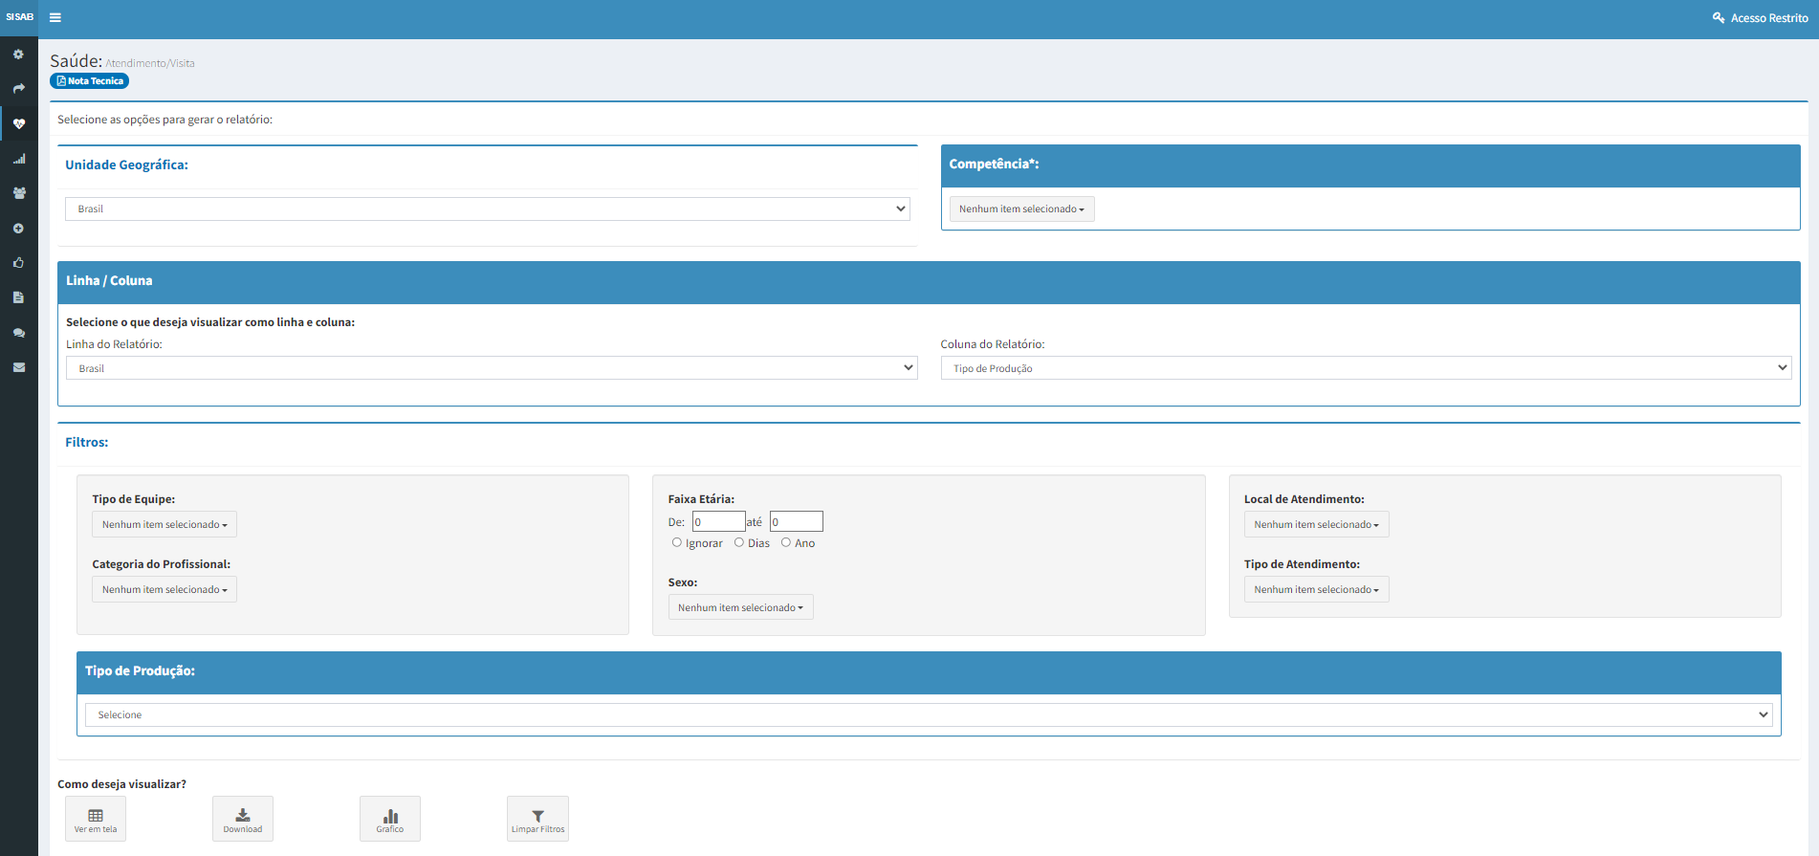
PRODUÇÃO - Diabéticos

Slide 42
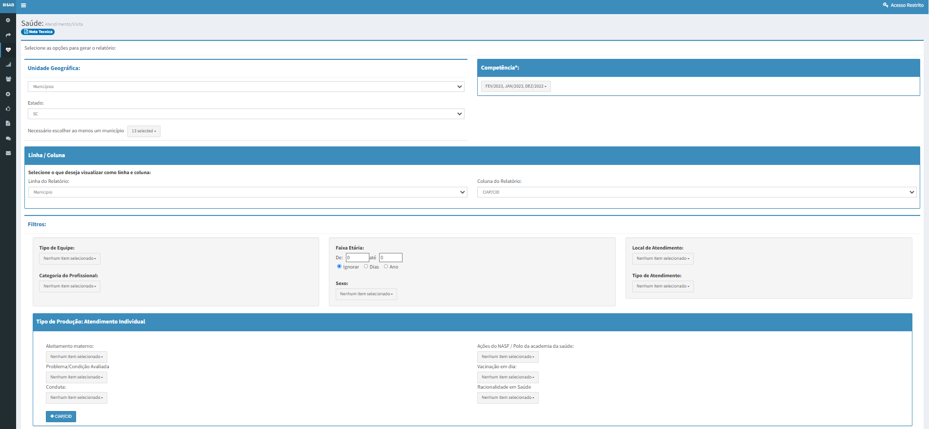
PRODUÇÃO - Atendimento - Diabéticos

Slide 43
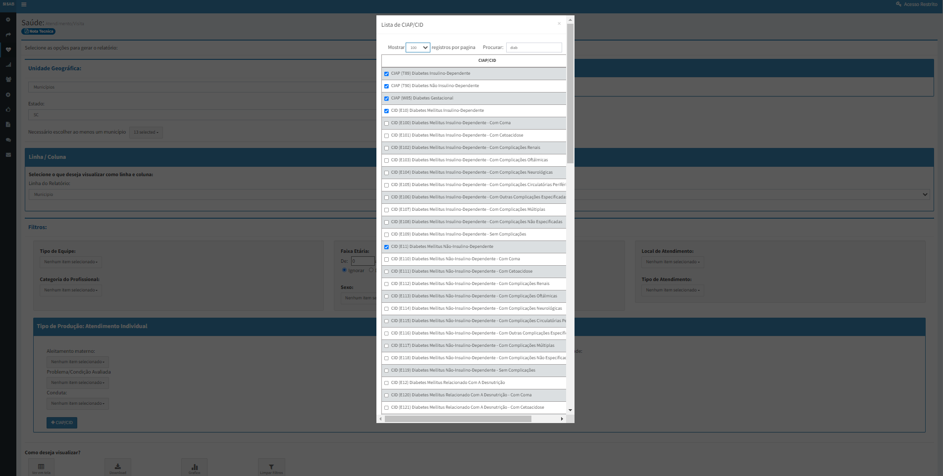
PRODUÇÃO - Atendimento - Diabéticos

Slide 44
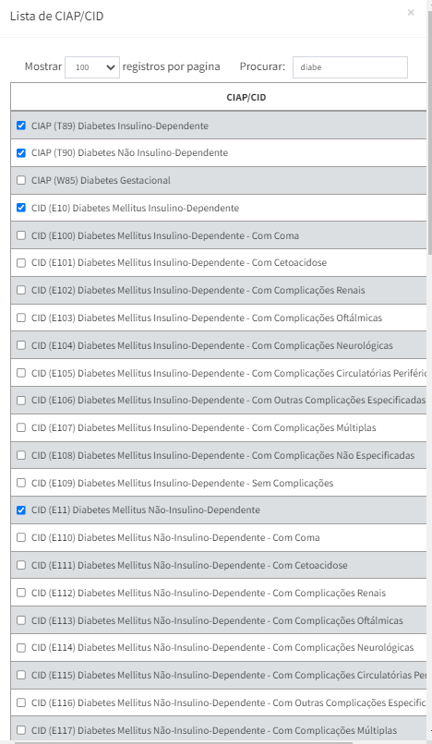
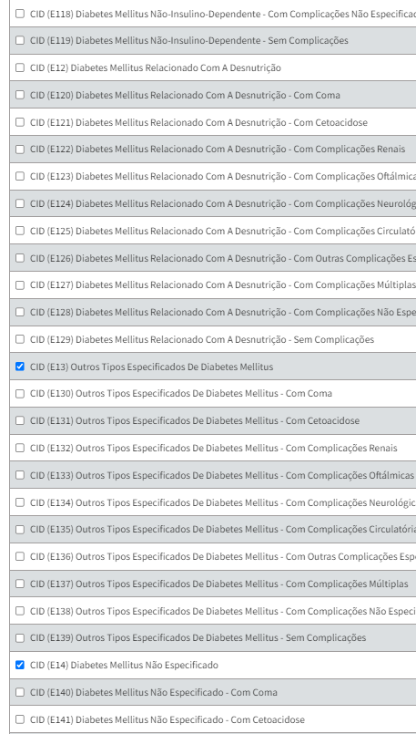
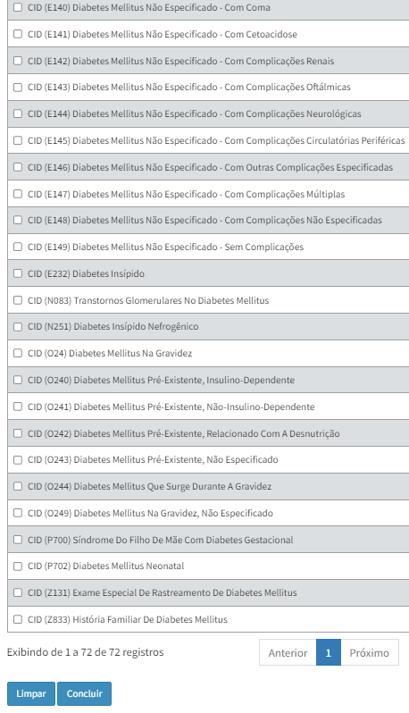
SISAB - Lista de CIAP/CID

Slide 45
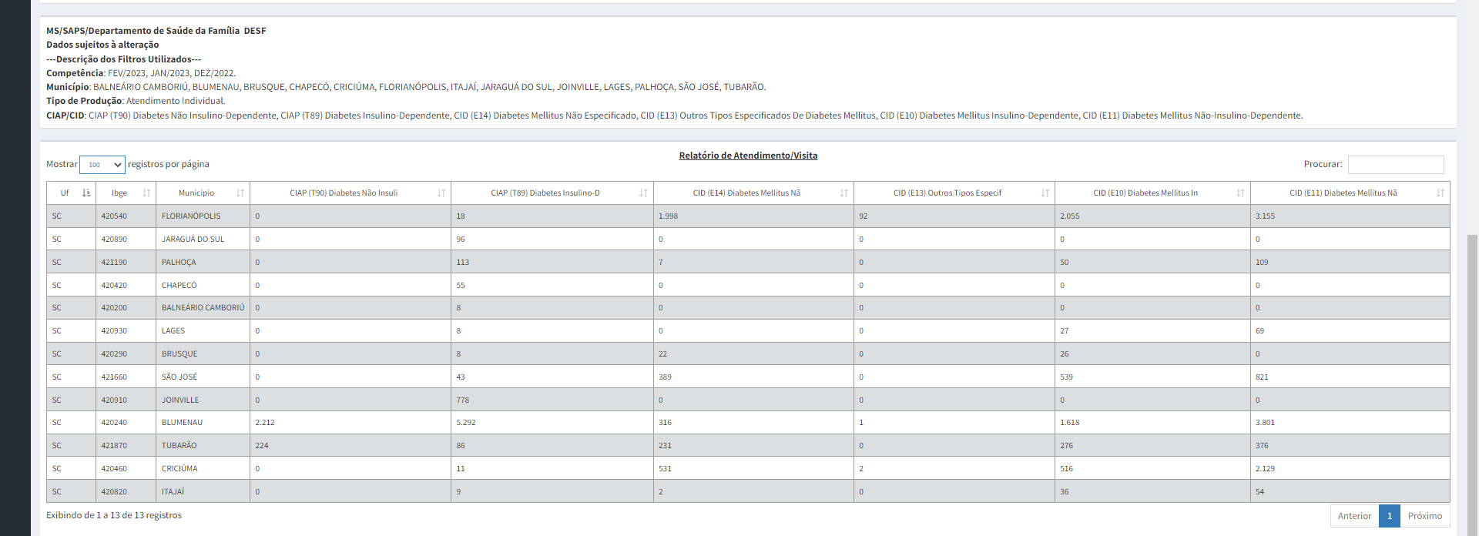
PRODUÇÃO - Diabéticos
Municípios com mais de 100 habitantes do Estado de Santa Catarina (13 municípios)

Slide 46
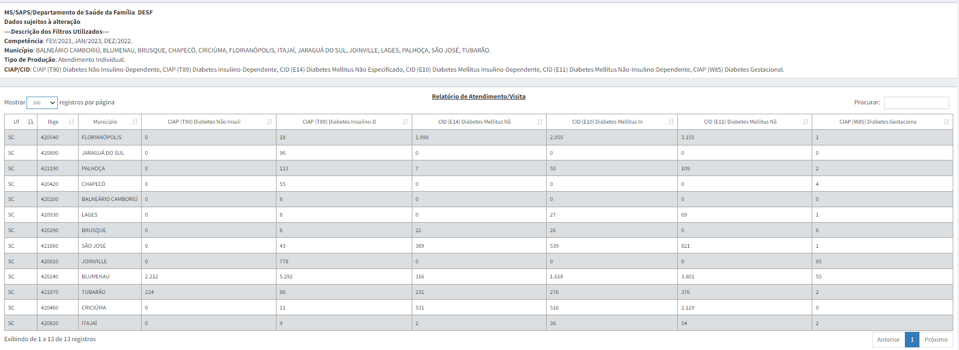
SISAB - Atendimento - CIAP e CID
Municípios com mais de 100 habitantes do Estado de Santa Catarina (13 municípios)

Slide 47
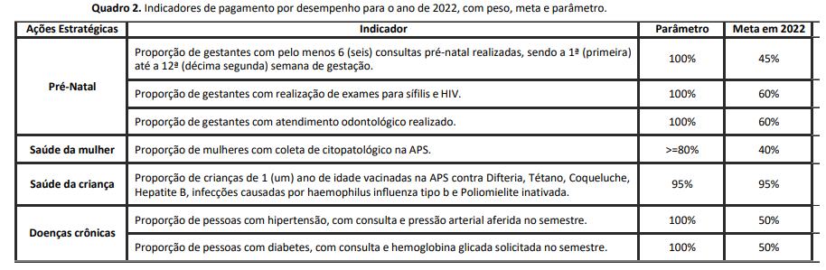
Nota Técnica - Indicador de Desempenho
NOTA TÉCNICA Nº 12/2022-SAPS/MS http://189.28.128.100/dab/docs/portaldab/documentos/nota_tecnica_12.pdf
https://sisab.saude.gov.br/resource/file/nota_tecnica_indicadores_de_desempenho_230309.pdf

Slide 48
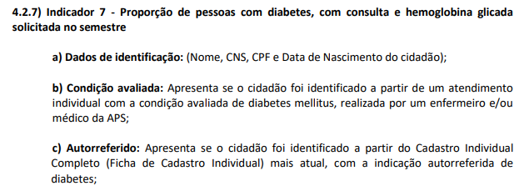
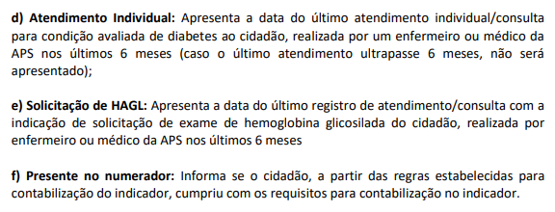
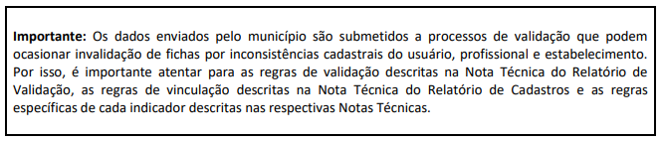
Nota Técnica - Indicador de Desempenho
https://sisab.saude.gov.br/resource/file/nota_tecnica_indicadores_de_desempenho_230309.pdf

Slide 49
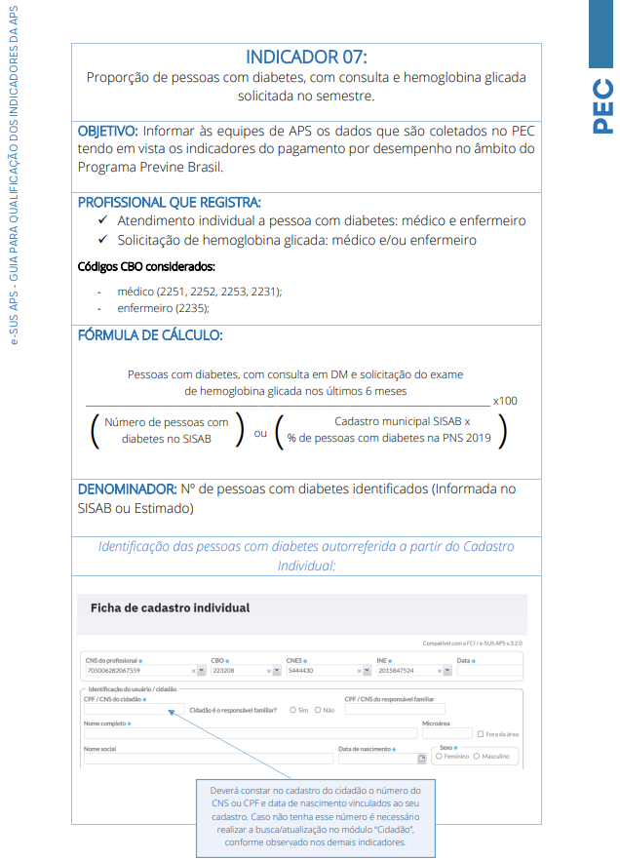
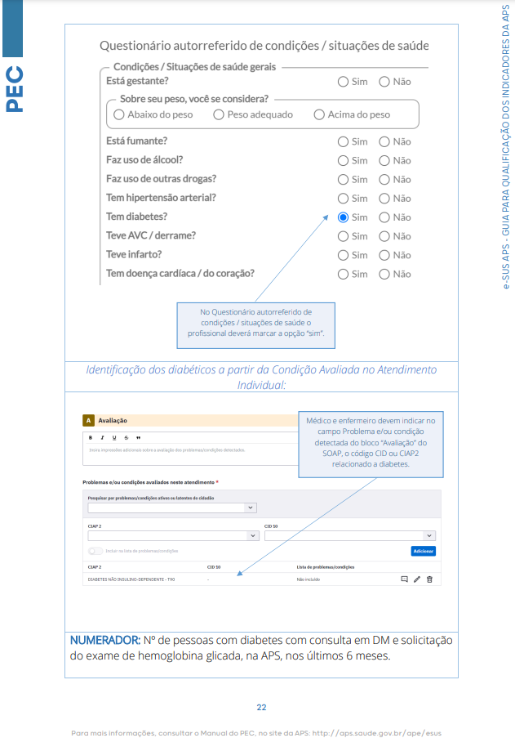
Registro do Indicador de Desempenho
http://189.28.128.100/dab/docs/portaldab/documentos/guia_qualificacao_pec.pdf

Slide 50
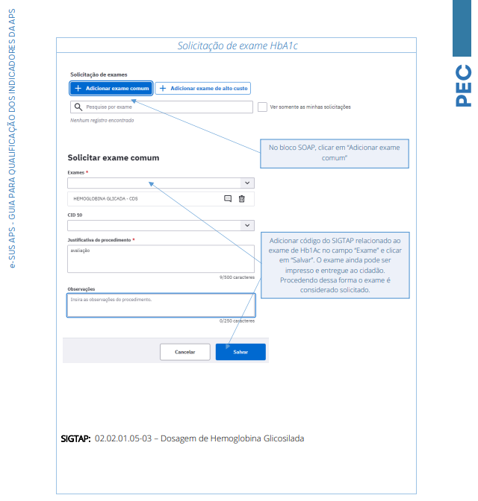
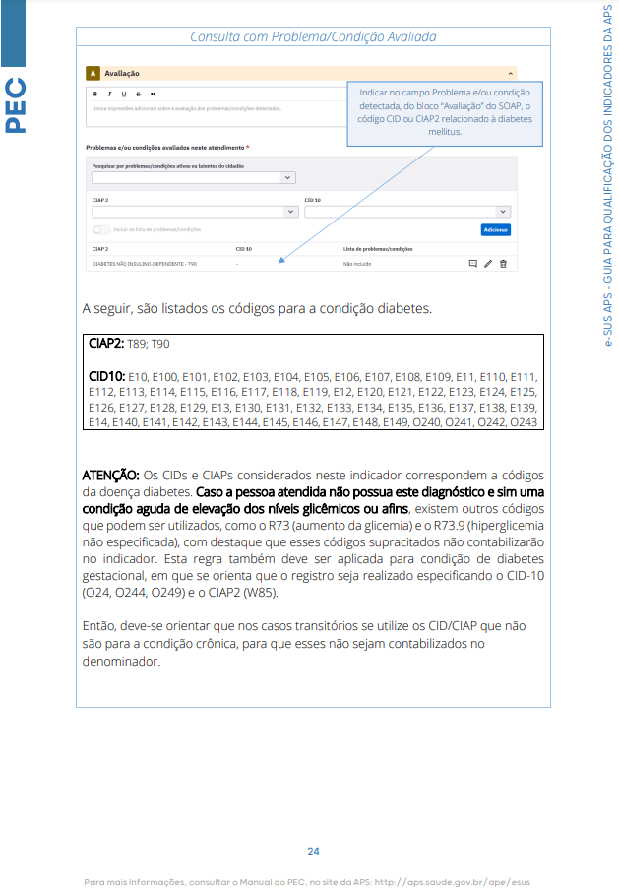
Registro do Indicador de Desempenho
http://189.28.128.100/dab/docs/portaldab/documentos/guia_qualificacao_pec.pdf

Slide 51
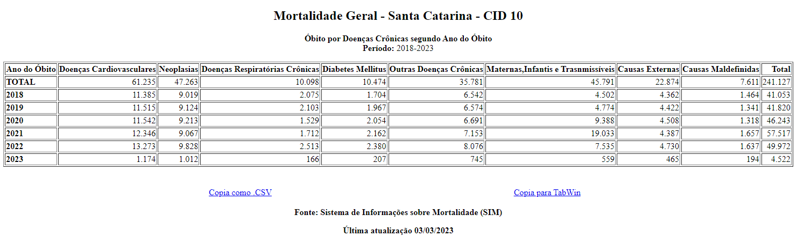
SIM
http://200.19.223.105/cgi-bin/tabnet?sim/def/sim96.def

Slide 52
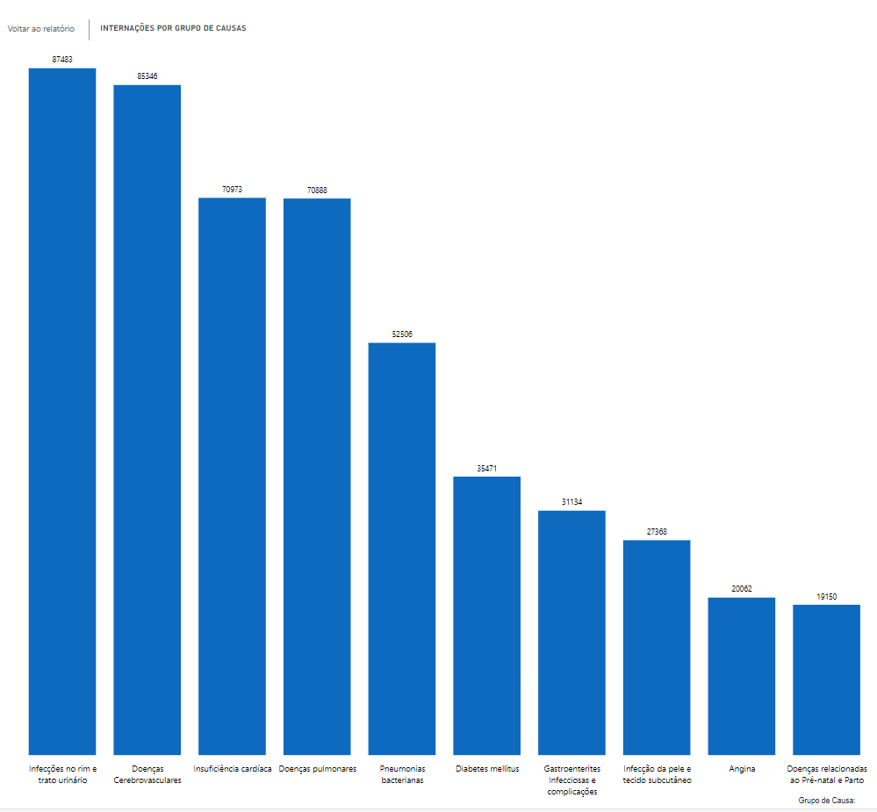
Internações por Condições Sensíveis à APS
https://app.powerbi.com/view?r=eyJrIjoiMzVjYmZmZDQtYWJhYi00MTI4LTg4NTctOTJhMGMyYzVkYjgwIiwidCI6IjhkNjNlOThhLWM0MzktNDM5Yy1iYjAyLTEwOGM5ZWZiZTBjMyJ9&utm_source=Monitoramento+da+APS+SC&utm_medium=Diretoria+de+Aten%C3%A7%C3%A3o+Prim%C3%A1ria+SES+SC&utm_campaign=maps

Slide 53
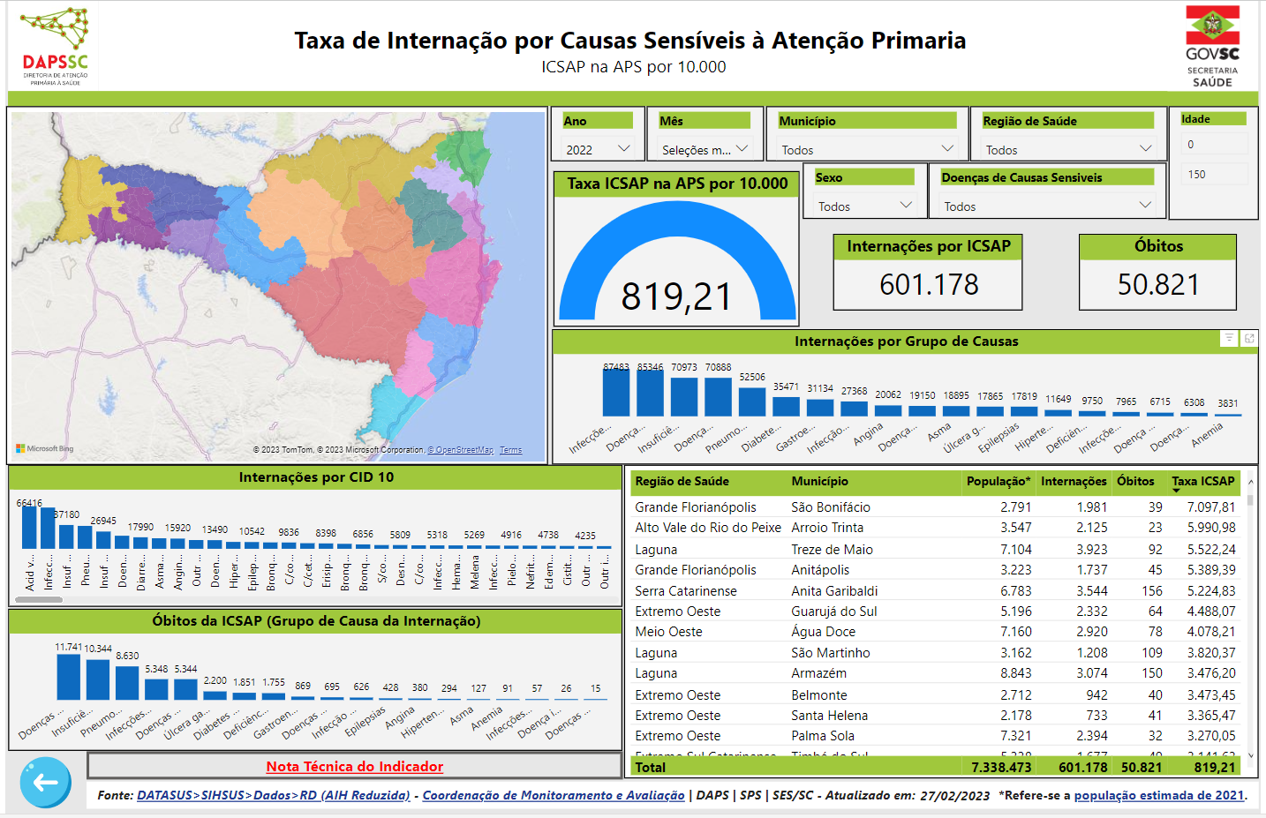
Internações por Condições Sensíveis à APS
https://app.powerbi.com/view?r=eyJrIjoiMzVjYmZmZDQtYWJhYi00MTI4LTg4NTctOTJhMGMyYzVkYjgwIiwidCI6IjhkNjNlOThhLWM0MzktNDM5Yy1iYjAyLTEwOGM5ZWZiZTBjMyJ9&utm_source=Monitoramento+da+APS+SC&utm_medium=Diretoria+de+Aten%C3%A7%C3%A3o+Prim%C3%A1ria+SES+SC&utm_campaign=maps

Slide 54
Perguntas e respostas

